Slide 1
第5讲 MATLAB解方程与函数极值
7.1 线性方程组求解
7.2 非线性方程数值求解
7.3 最优化问题

Slide 2

7.1 线性方程组求解
7.1.1 直接解法
1．利用左除运算符的直接解法
对于线性方程组Ax=b，可以利用左除运算符“\”求解：
x=A\b
若A为非奇异方阵，返回
若A的秩不等于A的列数则返回最小二乘解

Slide 3
例：
用直接解法求解下列线性方程组。
命令如下：
A=[2,1,-5,1;1,-5,0,7;0,2,1,-1;1,6,-1,-4];
b=[13,-9,6,0]';
x=A\b

Slide 4
7.1.2 相关矩阵分解
LU分解：[L,U] = lu(A)
[L,U,P]=lu(A)
Cholesky分解： R=chol(A)
QR分解： [Q,R] = qr(A)

Slide 5
例：A=magic(11)
[L,U,P]=lu(A);
[L1,U1]=lu(A);
[Q,R]=qr(A);
R1=chol(A’*A);

Slide 6

7.1.3 迭代法求解线性方程组
适用于大型稀疏矩阵
Jacobi迭代
Gauss-Seidel迭代
松弛迭代
共轭梯度法(cg)
多种子空间迭代法

Slide 7
bicg Biconjugate gradient
bicgstab Biconjugate gradient stabilized
cgs Conjugate gradient squared
pcg Preconditioned conjugate gradient
lsqr LSQR implementation of Conjugate Gradients
on the Normal Equations
minres Minimum residual
gmres Generalized minimum residual
qmr Quasiminimal residual
symmlq Symmetric LQ

Slide 8
例：n = 100;
on = ones(n,1);
A = spdiags([-2*on 4*on -on ],-1:1,n,n);
b = sum(A,2);
tol = 1e-8;
maxit = 500;
x1 = bicg(A,b,tol,maxit);
x2= cgs(A,b,tol,maxit);
x3 = bicgstab(A,b,tol,maxit);
y1=gmres(A,b,10,tol,maxit);
y2=minres(A,b,tol,maxit);
y3=qmr(A,b,tol,maxit);

Slide 9
7.1.4 在迭代法中使用预条件子
对方程Ax=b,构造矩阵(预条件子)M，使得
方程组 M*Ax=M*b的条件数降低，改善迭代法的收敛速度。
常用预条件子的构造方法：
不完全LU分解：luinc
不完全Cholesky分解(对正定矩阵)：cholin

Slide 10
n = 150;
on = ones(n,1);
A = spdiags([-2*on -4*on on 2*on 4*on 8*on],-2:3,n,n);
b = sum(A,2);
tol = 1e-8;
maxit = 500;
[M1,M2]=luinc(A,0);
x1 = bicg(A,b,tol,maxit,M1,M2);
x2= cgs(A,b,tol,maxit,M1,M2);
x3 = bicgstab(A,b,tol,maxit,M1,M2);
y1=gmres(A,b,10,tol,maxit,M1,M2);
y3=qmr(A,b,tol,maxit,M1,M2);

Slide 11
7.2 非线性方程数值求解
7.2.1 单变量非线性方程f(x)=0的根
若 f(x)为多项式，可用roots函数求f(x)的所有根．
例: 求多项式 4*x^3+3*x^2+1的所有根
roots([4 3 0 1])

Slide 12
若f(x)非多项式，则可用fzero函数
fzero函数格式：
[z,fx,exitflag,output]= fzero(fun,x0,options)
fun为函数句柄：@函数名
x0为迭代初值或函数fun的异号区间
options为fzero函数选项用optimset函数设置
Z为解，fx是对应的函数值
exitflag指示是否求解成功
output是求解的相关信息

Slide 13
例： fzero(@sin,0.5)
[z,fx,exitflag,output]= ...
fzero(inline('sin(x)+x+1','x'),1)
[z,fx,exitflag,output]= ...
fzero(inline('sin(x)+x+1','x'),[-1,1])

Slide 14
若f(x)为非线性方程组，可用fsolve函数
格式：
[x,fval,exitflag,output,jacobian] = …
fsolve(fun,x0,option)

Slide 15
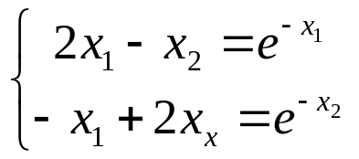
例：求以下方程组的解
myfun.m文件的内容：
function F = myfun(x)
F = [2*x(1) - x(2) - exp(-x(1));
-x(1) + 2*x(2) - exp(-x(2))];
在命令窗口键入
x0 = [-5; -5];
options=optimset('Display','iter');
[x,fval] = fsolve(@myfun,x0,options)

Slide 16
7.3 最优化问题
优化问题的标准形式：
Min 目标函数
约束条件；
线性规划：目标函数和约束条件为线性
二次规划：目标函数二次，约束条件线性
非线性优化：
目标函数为非二次的非线性函数
1.无约束
2.有约束

Slide 17
7.3.1 线性规划
标准形式： Min fx
Ax<=b;
Aeq x=beq;
lb<x<=ub
用linprog函数求解
x = linprog(f,A,b,Aeq,beq)
x = linprog(f,A,b,Aeq,beq,lb,ub)
x = linprog(f,A,b,Aeq,beq,lb,ub,x0)
x = linprog(f,A,b,Aeq,beq,lb,ub,x0,options)

Slide 18
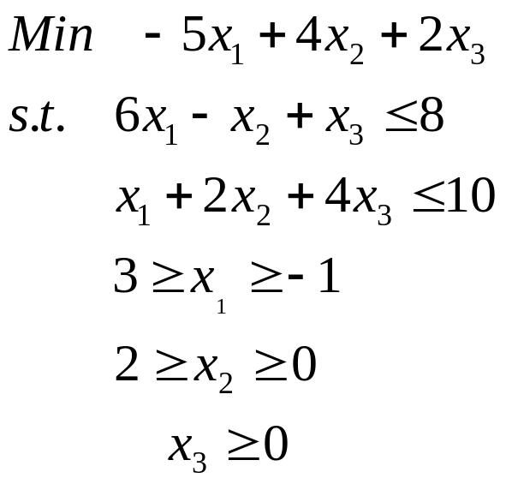
例：求解线性规划：
在命令窗口键入：
        f=[-5,4,2];
        a=[6,-1,1;1,2,4];
        b=[8,10];
        vlb=[-1,0,0];
        vub=[3,2];
        x=linprog(f,a,b,[],[],vlb,vub)

Slide 19
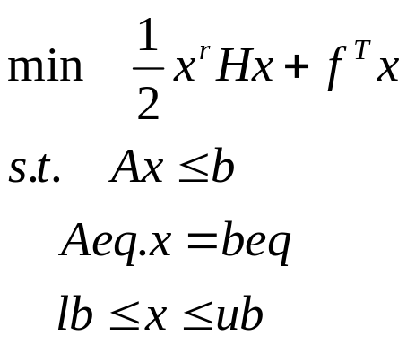
7.3.2 二次规划
标准形式：
使用quadprog函数求解：
x = quadprog(H,f,A,b)
x = quadprog(H,f,A,b,Aeq,beq)
x = quadprog(H,f,A,b,Aeq,beq,lb,ub)
x = quadprog(H,f,A,b,Aeq,beq,lb,ub,x0)
x = quadprog(H,f,A,b,Aeq,beq,lb,ub,x0,options)

Slide 20
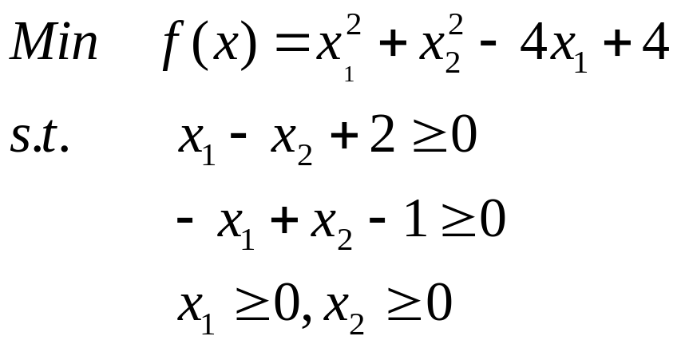
例：求解
H=[2,0;0,2];
f=[-4,0];
A =[-1,1;1,-1];
b=[2;-1];
Aeq=zeros(2,2);
beq=zeros(2,1);
lb=zeros(2,1);
quadprog(H,f,A,b,Aeq,beq,lb,[])

Slide 21
7.3.3 非线性无约束优化
1. 单变量非线性无约束优化问题
x = fminbnd(fun,x1,x2)
例：x=fminbnd(inline(‘x^2-2*x+1’,’x’),0,2)
2.多变量非线性无约束优化问题
直接法：x = fminsearch(fun,x0)
非直接法： x = fminunc(fun,x0)
例：x=fminsearch(inline('norm(x)^2'),[1,1])
x = fminunc(inline('norm(x)^2'),[1,1])

Slide 22
例：function [f,g] = myfun(x)
f = 3*sin(x(1))^2+ 2*cos(2*x(2)) + x(3)^2;
if nargout > 1
g(1) = 6*cos(x(1));
g(2) = -4*sin(2*x(2));
g(3)=2*x(3);
end
options = optimset('GradObj','on');
x0 = [1,1,1];
[x,fval] = fminunc(@myfun,x0,options)

Slide 23
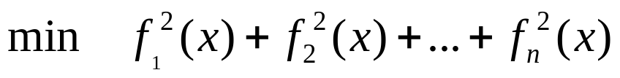
3.非线性最小二乘问题
x = lsqnonlin(fun,x0)
x = lsqnonlin(fun,x0,lb,ub)
x = lqnonlin(fun,x0,lb,ub,options)

Slide 24
例：文件myfun.m的内容：
function F = myfun(x)
k = 1:10;
F = 2 + 2*k-exp(k*x(1))-exp(k*x(2));
在命令窗口键入：
x0 = [0.3 0.4]
[x,resnorm] = lsqnonlin(@myfun,x0)

Slide 25
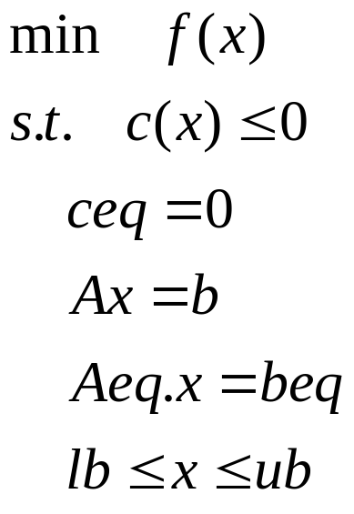
7.3.3 约束问题
标准形式：
用fmincon函数求解
x = fmincon(fun,x0,A,b)
x = fmincon(fun,x0,A,b,Aeq,beq)
x = fmincon(fun,x0,A,b,Aeq,beq,lb,ub)
x = fmincon(fun,x0,A,b,Aeq,beq,lb,ub,nonlcon)
x = fmincon(fun,x0,A,b,Aeq,beq,lb,ub,nonlcon,options)

Slide 26
例：myfun.m的内容：
      function out=myfun1(x);
      out=x(1)*x(2)*x(3);
mycon.m的内容：
      function [c,ceq] = mycon(x)
      % Compute nonlinear inequalities at x.
      c = x(1)*x(2)-2
      % Compute nonlinear equalities at x.
      ceq = x(3)*x(1)-x(1)^2
A=[-1,-2,-2;1,2,2]
b=[0 72]'
[x,fval] =fmincon(@myfun,x0,A,b,[],[],[],[],@mycon)

Slide 27
Problems Covered by the Toolbox
工具包Genetic Algorithm and Direct Search Toolbox. 中包括了遗传算法，模拟退火，网格搜索等全局优化方法。
Matlab7中优化工具包中集成了图形界面形式的优化工具,使用更方便。

